Slide 1
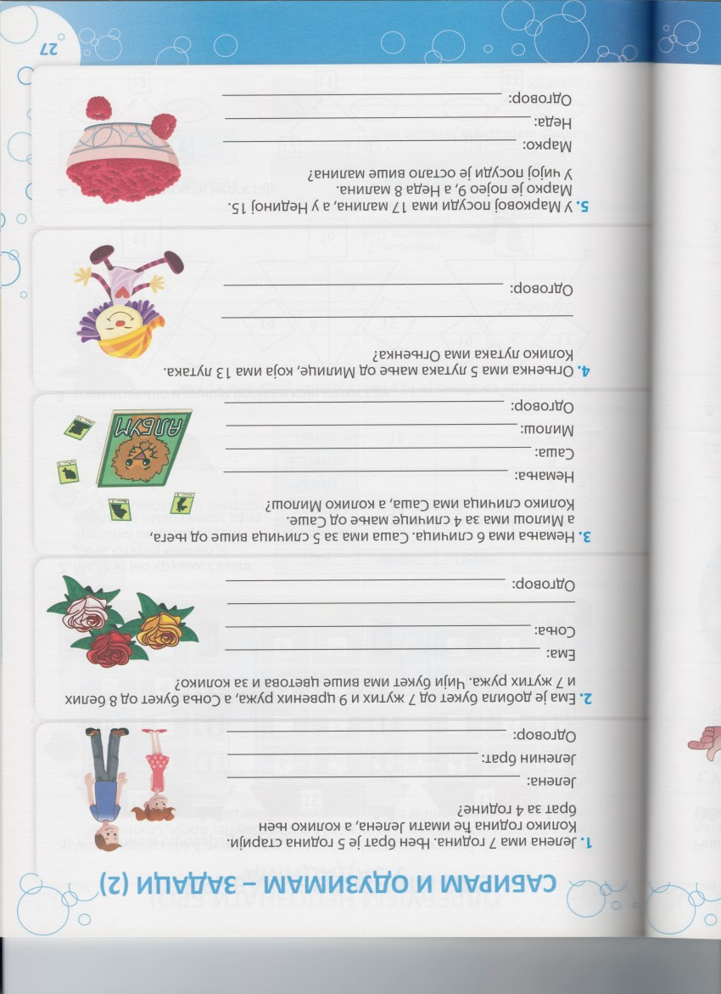
Радна свеска
страна 27.
31. 3. 2020.

Slide 2
Како решавамо текстуалне задатке?
Пажљиво прочитамо задатак.
Уочавамо шта је познато, а шта непознато.
Питање – шта треба да израчунамо.
Решавамо задатак и дајемо одговор.
Проверавамо урађено.

Slide 3
Провери, ако је потребно исправи грешке.

Slide 4
7 + 4 =11
(7+5) + 4 =12 + 4 = 16
Јелена ће имати 11 година, а
7+5
њен брат 16 година.
7

Slide 5
7 + 9 = 16
8 + 7 = 15
16 – 15 = 1
Емин букет има за 1 цвет више од Соњиног.

Slide 6
6
6 + 5 = 11
(6 + 5) - 4 = 11 - 4 = 7
Саша има 11 сличица, Милош 7.
Немања
Саша
Милош

Slide 7
Огњенка
Милица

Slide 8
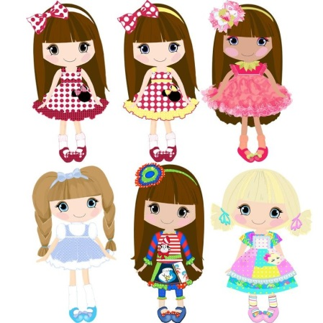
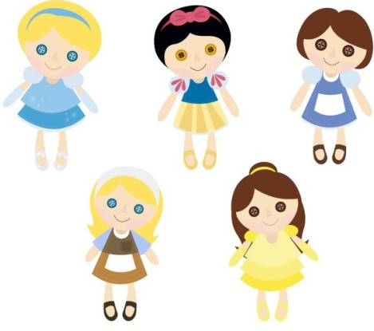
13 - 5 = 8
Огњенка има 8 лутака.
Огњенка
Милица

Slide 9
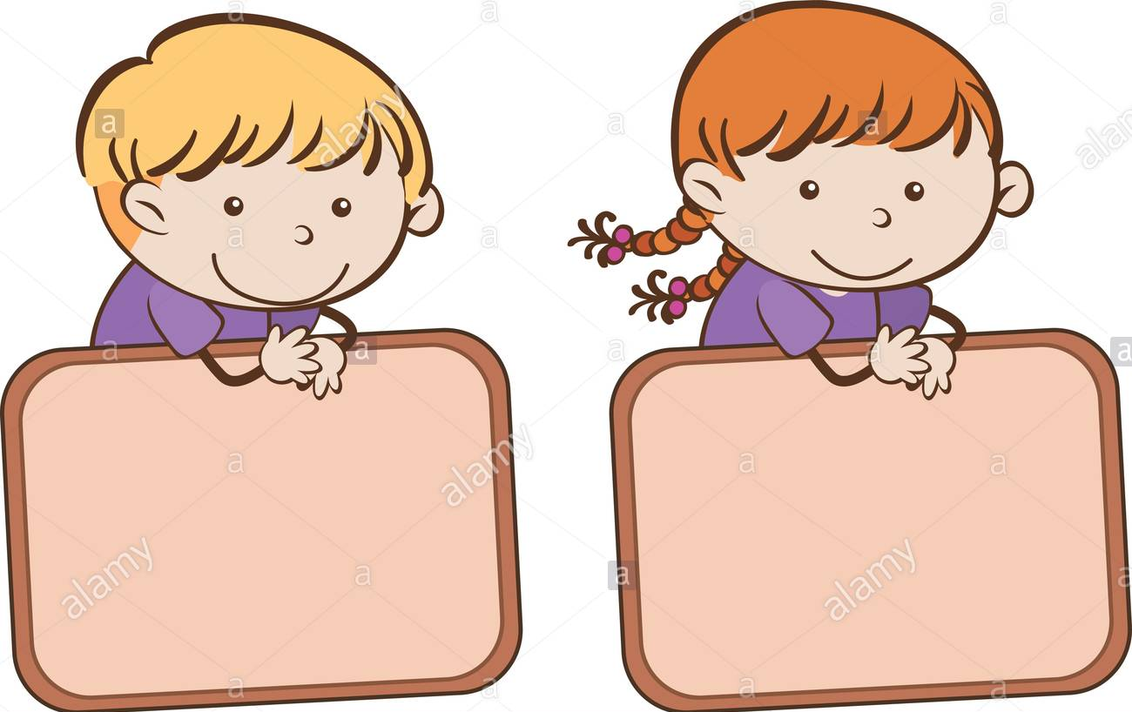
Марко
Неда

Slide 10
17 – 9 = 8
Марко
Неда

Slide 11
17 – 9 = 8
Марко
Неда

Slide 12
17 – 9 = 8
15 – 8 = 7
У Марковој посуди је остало више малина.
Марко
Неда

